Slide 1
Team Green
Task 3 – SE Process
Projekt MHC-PMS

Slide 2
Content
Scoping
Research
Synthesize
Design
Mainfeatures
Storyboard
Prototyping
Discussion

Slide 3
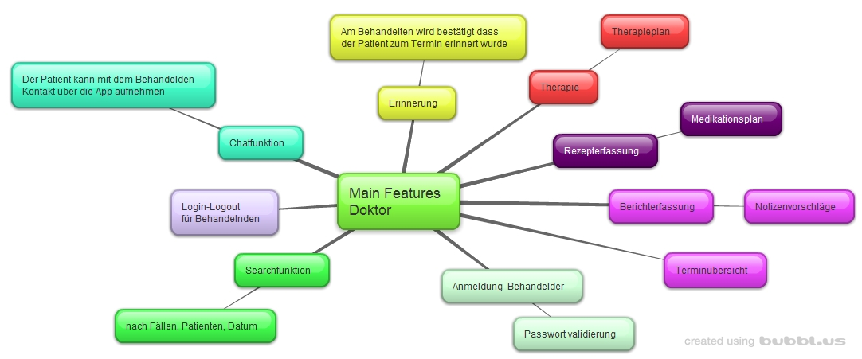
1. Scoping

Slide 4
2. Research
Curaprax

Slide 5
2. Research
Erkenntnisse aus: Stiftung SILEA (integriertes Leben->Betreut u.a. geistig beeinträchtigte Menschen)
Ergebnisse nur bedingt für unser Projekt verwendbar:
Wunsch der SILEA:
Leistungserfassung mit IT ->doppelte Buchführung (vorgeschrieben auf Papier)
Integration vom Pikettdienst im IT-System

Slide 6
2. Research
Erkenntnisse aus PSY Bern vom Psychiater Dr.Grossenbacher:
Must feautures:
gemeinsame Krankengeschichte
vernetzte Agenden
SMS-Alert System
Benachrichtigung falls Administration E-Mail einem für Psychiater relevanten Fall ablegt
Wechselwirkungen mit noch nicht einem Fall zugeordnetem Medikament unabhängig ob Psychiater oder Administration Medikament erfasst hatte gut sichtbar als Warnhinweise anzeigen

Slide 7
2. Research
Wünschenswerte Verbesserungen:
Einnahmezeiten flexibler gestalten als fix Mo/Mi/Ab bei der Medikation
Warnhirnweis sichtbar bei erster Konsultation mit aggressivem Patient
nur wenige vordefinierte Felder anlegen für Text: Medikation /Rest aufteilen
GUI intuitiv und einfach machen

Slide 8
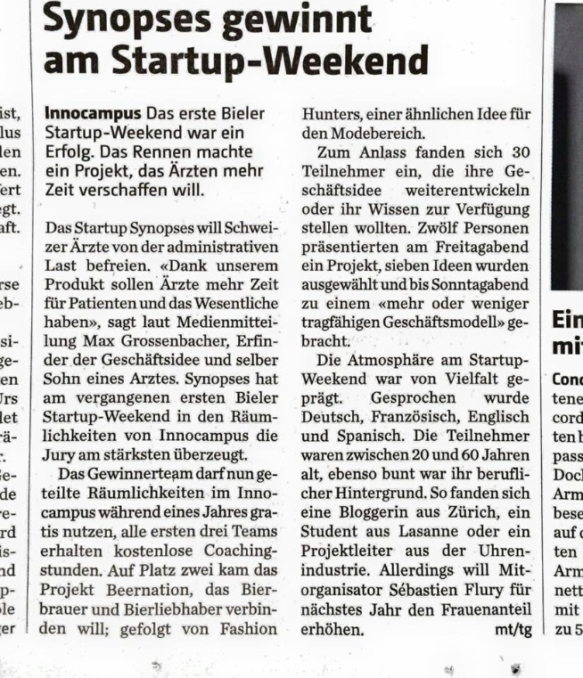
2. Research
Was passierte nach dem Interview?
http://www.synopses.ch/
Quellenangabe: Bieler Tagblatt, 25.03.15

Slide 9

3. Synthesize
Zielgruppe:
ambulante Ärzte
kleine Praxen
Ärzte und Psychiater
Wunsch nach einfacher Bedienung und Intuitivem GUI

Slide 10
4. Design: Mainfeatures

Slide 11
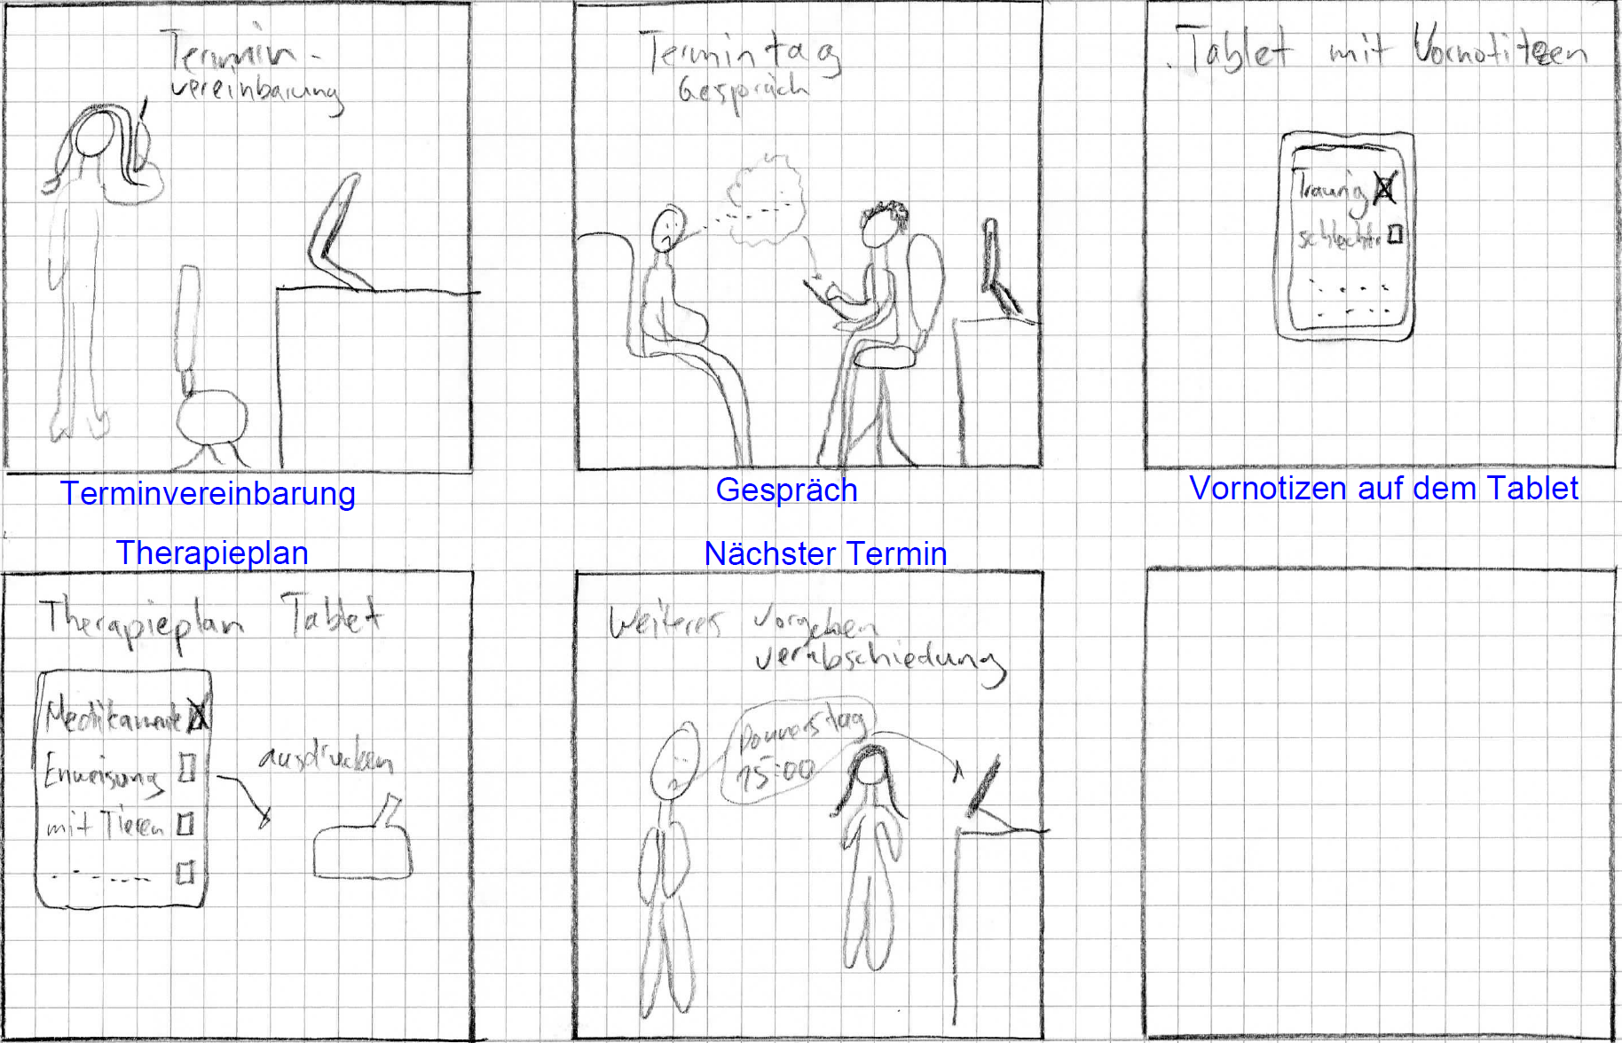
4. Design: Storyboard

Slide 12
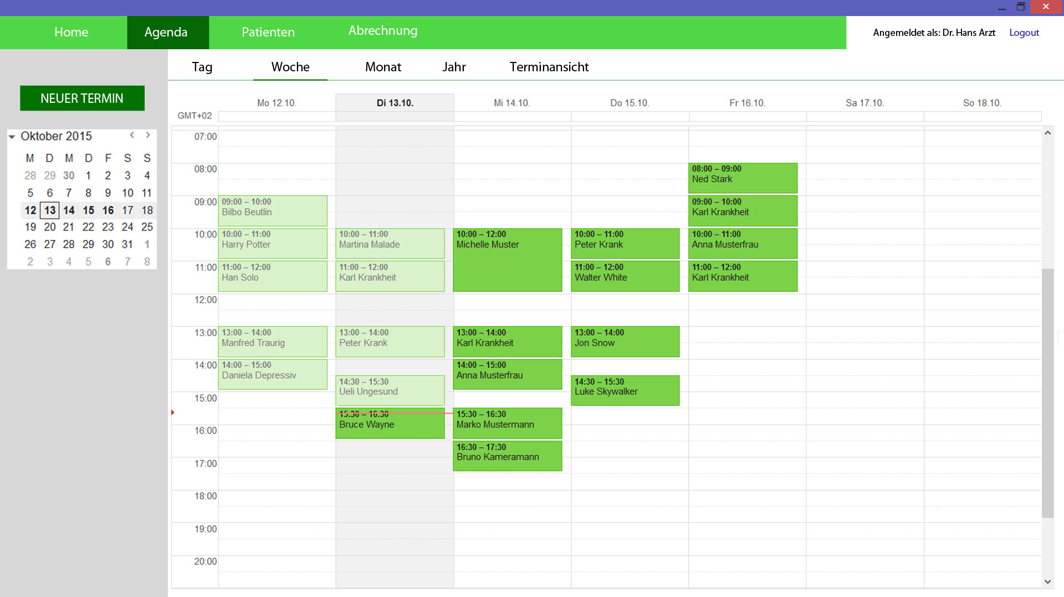
4. Design: Prototyping

Slide 13
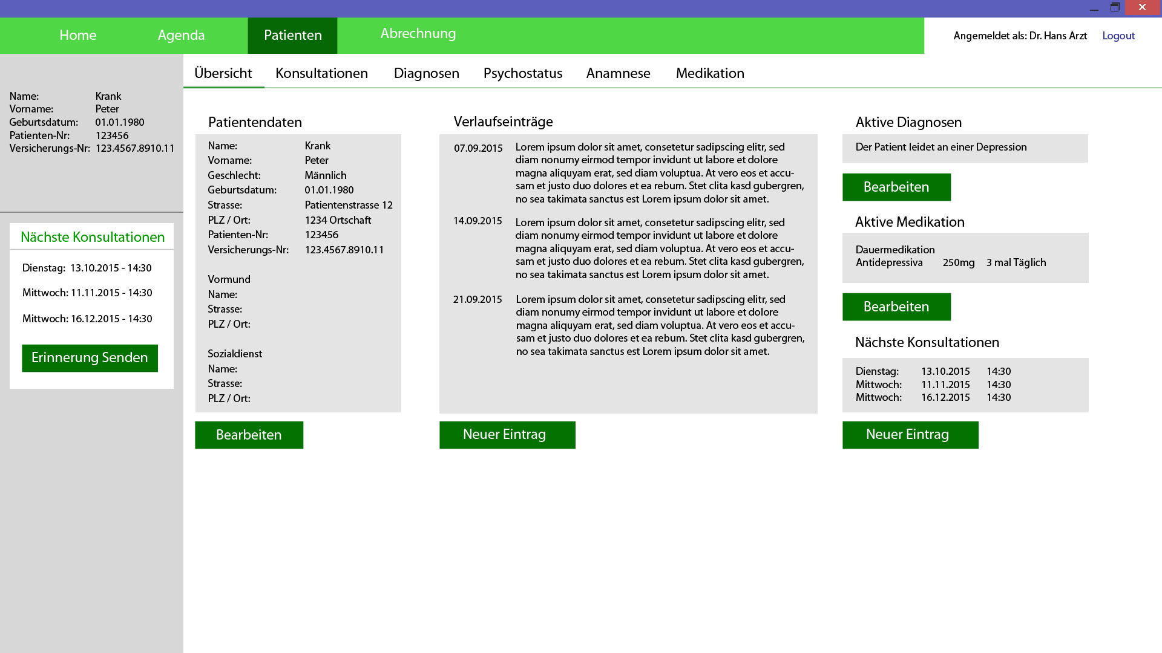
4. Design: Prototyping

Slide 14
5. Discussion
An das Publikum:
Wie sollte eine Ärztesoftware finanziert werden?
Welche Vor/ Nachteile bieten die vom Publikum vorgeschlgenen Modelle?

